Slide 1
绪论
过程控制系统的组成
过程控制系统及过程控制仪表的功能
过程控制仪表的分类
过程控制仪表之间的联络信号
信号的传输方式
本质安全防爆系统的要求
安全栅的类型及工作原理

Slide 2
绪论
1、过程控制系统
对工业生产过程中过程量（温度、压力、流量、液位（物位）、成分量）进行自动检测与控制，使工艺参数满足控制要求。
2、过程控制仪表
应用于过程控制系统中，能对生产过程中过程量（温度、压力、流量、物位、成分量）进行自动检测与控制，使工艺参数符合预期要求的一类仪表。
3、过程控制仪表之间的联络信号
DDZ-III 电动信号 4～20mADC 1 ～5VDC R=250Ω
气动信号 0.2～1.0kg/cm² 或 2 0～100kPa

Slide 3
绪论知识点
4、电信号的传输方式
远距离传输：电流信号。要求发送仪表输出阻抗极大，接收仪表输入阻抗极小。
远距离传输：电流或电压信号传输。要求发送仪表输出阻抗极小，接收仪表输入阻抗极大。
5、信号传输误差
电流传输误差，损耗在输出电阻上的电流占总输出电流比。
计算方法分流定律。
电压传输误差，损耗在输出电阻和导线的电压占总输出电压比。计算方法分压定律。

Slide 4
绪论知识点
6、变送器两线传输比四线传输优点
（1）节省材料和安装费用。
（2）利于加安全防爆栅，适于易燃易爆场合。
（3）建立活零点，便于故障检测。
7、仪表之间信号传输采用直流信号优点
无电感电容影响；抗干扰能力强；模数转换方便。
8、隔爆型d和本质安全型i仪表的特点
隔爆型d：设计强度足够的外壳，隔离仪表内部电路和外部易燃易爆物质，即使电路短路、断路等发生火花，也不会引起外部易燃易爆物质燃烧或爆炸。
本质安全型i：采用安全设计，保证在异常状态下，电路不会产生火花。限流、限压、限能。

Slide 5
绪论知识点
9、构成本质安全防爆系统的充要条件
（1）危险现场使用的仪表是本质安全防爆仪表。
（2）现场仪表与非危险场所之间电路连接必须经过防爆栅。
危险现场
安全场所（控制室）
危险现场
变
送
器
执
行
器
防爆栅
调节器
防爆栅
电源单元
220AC
本质安全电路
本质安全电路
非本质安全电路

Slide 6




绪论知识点
10、齐纳安全栅的工作原理
利用齐纳二极管击穿电压特性进行限压，利用电阻进行限流。
FU
危
险
侧
安
全
侧
VD₁
VD₂
V₀
V_{i}
齐纳安全栅的工作原理图

Slide 7
绪论知识点
11、变压器隔离式安全栅工作原理
检测端变压器隔离式安全栅工作原理
24V直流电压经过变压器T1进行DC/AC转换，滤除电源干扰信号，交流电压供安全栅中调制器电压。AC经整流滤波电路转换为DC，供解调器与变送器电压。限压限流电路限制DC中高能信号进入变送器。
变送器信号经过调制，变压器耦合及解调器输出，变为直流信号送入调节器。变压器T2将变送器输入信号中的干扰信号滤除。
执行变压器隔离式安全栅工作原理
24V直流电压经过变压器T1进行DC/AC转换，滤除电源干扰信号，交流电压供安全栅中调制器电压。AC经整流滤波电路转换为DC，供解调器与执行器电压。限压限流电路限制DC中高能信号进入执行器。
调节器信号经过调制，变压器耦合及解调器输出，变为直流信号送入执行器。变压器T2将调节器输入信号中的干扰信号滤除。

Slide 8
第一章 模拟式控制器知识点
研究调节器中各种调节规律及其特点。
对DDZ-III调节器线路进行功能分析。
积分饱和及抗积分饱和电路分析。
1、由回路过程控制系统方框图，说明变送器、控制器、执行器的作用。
闭环、感官、大脑、手脚。
2、P、PI、PD、PID调节规律的特点及其表达式。

Slide 9
第一章 模拟式控制器知识点
比例P调节
快速及时，偏差调节。
控制要求不高场合
PI调节
消除静差，调节作用较缓慢
先比例后积分

Slide 10
第一章 模拟式控制器知识点
PD调节
超前调节 先微分后比例
PID调节
先微分 后比例 再积分

Slide 11
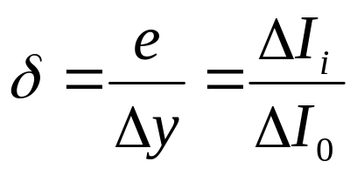
第一章 模拟式控制器知识点
3、比例度、积分时间、微分时间、微分时间常数、微分增益、积分增益的确定方法。
例：4~20mA 比例调节器，输入从4 ~8mA DC变化，输出从 4 ~14mA DC变化， δ =？
比例度
积分时间
积分作用的输出值变化到等于比例作用的输出值所经历的时间就是积分时间。
例：PI调节器，比例作用输出为5mA，之后积分作用
输出为15mA时所用时间为10秒，积分时间为多少？

Slide 12
第一章 模拟式控制器知识点
微分时间常数
τ_{D} 的确定：在阶跃信号的作用下，PD调节器输出从开始按指数规律下降到（了）微分部分输出的37%（63%）所经历的时间。
微分增益KD 确定
K_{D}在5~10之间取值。

Slide 13
第一章 模拟式控制器知识点
积分增益K_{I}
*各种调节规律的阶跃响应曲线
4、控制点偏差和控制精度
输出稳定时控制点偏差
控制精度（∆）

Slide 14
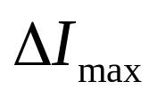
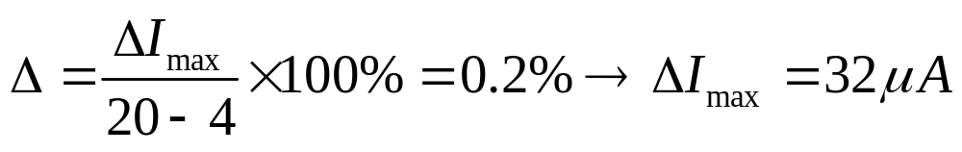
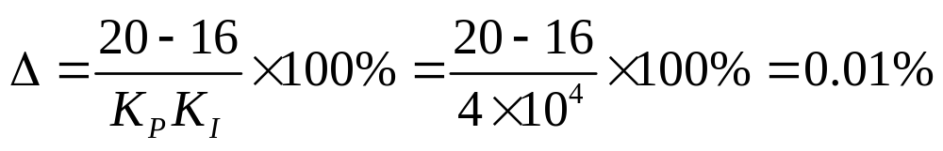
第一章 模拟式控制器知识点
例：控制精度为0.2的DDZ-III调节器，最大电流偏差 。
K_{P}=4 K_{I}=10⁴控制器控制精度
5、控制器正作用与反作用
由实际系统判断控制器的作用方式。

Slide 15
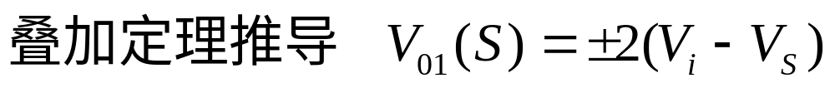
第一章 模拟式控制器知识点
6、DDZ-III调节器输入电路、比例微分电路、比例积分电路、手动操作电路（软手动、硬手动）、输出电路、指示电路的分析。（包括电路的功能分析，复域输入输出关系的推导）
6、1 DDZ-III调节器输入电路为何采取差动电路和电平移动？
差动输出。采用差动电路，消除引线电阻、压降的影响，得到偏差信号。
电平移动。即将对地的输入信号转变为对V_{B}（10V）的输出信号。输入电压在运放共模容许输入电压范围内。

Slide 16
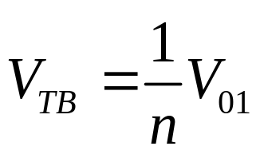
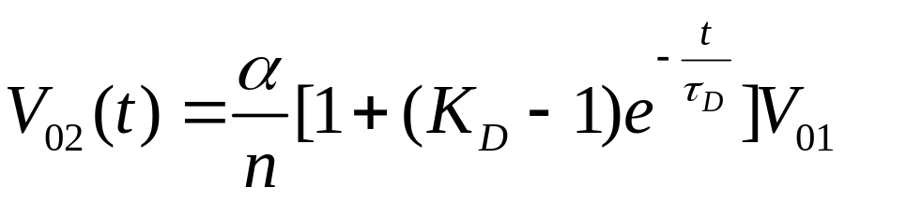

第一章 模拟式控制器知识点
6、2 比例微分电路微分通断开关由“通” →“断”， “断” → “通”时，为何输出信号保持不变？
等电位切换
通过传递函数或暂态响应三要素法推导。
思考响应曲线
6、3 比例积分电路
响应曲线

Slide 17
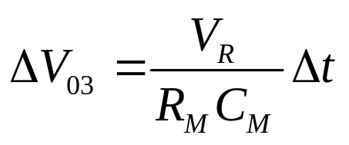
第一章 模拟式控制器知识点
说明快积分与慢积分的实现方法。
6、4 DDZ-III 调节器实现自动到软手动，软手动到自动，硬手动到自动无平衡无扰动切换原因？
自动到硬手动切换是否需要预平衡？
关键点是判断是否为等电位切换。输入电容两端电压是否有跳变。
6、5 DDZ-III 调节器软手动功能
控制器的输出电压与输入参考电压的信号成积分关系。
输出信号保持功能

Slide 18
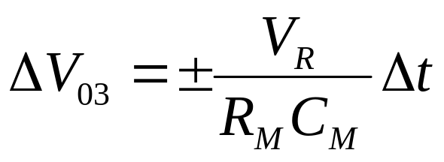
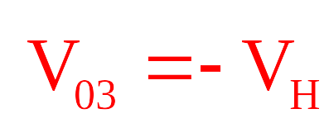
第一章 模拟式控制器知识点
如何实现快积分与慢积分，如何实现输出增加与输出减小？
6、6 DDZ-III 调节器硬手动功能
控制器的输出压与手动输入电压信号成比例关系。
6、7 指示电路的功能
全量程地指示测量值、给定值或偏差值。

Slide 19
第一章 模拟式控制器知识点
6、8 输出电路的功能
电平移动与V/I变换。
将以V_{B}为基准的1～5VDC信号转变为4～20mA DC的信号输出。
可采用微变等效电路分析法分析。
7、 积分饱和
具有积分作用的调节器在单向偏差信号的长期作用下，积分电容两端电压超出正常工作电压范围的现象。

Slide 20
第一章 模拟式控制器知识点
8、积分饱和产生原因
PI（PID）调节器输出进行限幅，但受单向偏差作用，会使积分电路偏离正常工作状态。积分电容两端电压超过正常的范围。
9、积分饱和危害
积分饱和后，即使偏差变号，调节器也需一段时间回到正常工作范围，这段时间调节器未发挥作用，被调参数可能超出较多，出现废品，发生事故。
10、抗积分饱和对策
取消积分作用，使输入偏差 反向。

Slide 21
第一章 模拟式控制器知识点
11、积分反馈型积分限幅控制器电路分析
当出现输出超限时，抗积分饱和电路动作，输入偏差反向。
12、 输出限幅单元功能
将控制器输出限制在一定范围之内，保证控制阀不处于危险开度。利用三极管限幅。

Slide 22
第二章 变送器和转换器
在过程控制系统种变送器处于反馈环节。负责将各种过程量转换为统一的电信号。
本章对变送器的组成及参数（调零、零点迁移、量程调整）调校进行论述。对两类温度和压力变送器的结构、组成、工作原理和组成电路进行分析。在此基础上对变送器的输入输出关系进行了推导。
最后给出了变送器零点、零点迁移、量程的调校方法。
通过电气转换器将电信号转换为气动信号。对电气转换器的功能及工作原理进行论述。
要求掌握变送器参数的调整方法。变送器的工作原理。对典型电路会分析。

Slide 23
第二章 变送器和转换器
1、什么是变送器
将各种过程量转换为标准电信号的装置。
安装在现场，在控制系统的反馈通道。
2、变送器的输入输出的关系
调零、零点迁移
x
Z0
y
测量部分
C
Zi
放大器
K
Zf
反馈部分
F

Slide 24
第二章 变送器和转换器
3、由输入输出的关系说明如何调零、零点迁移、调量程
零点调整
当X _{min}=0，调整调零机构，变调零项Z₀，使y=y _{min} 。
零点迁移（正负迁移）
当X _{min}≠0，调整调零机构，变调零项Z₀，使y=y _{min} 。
量程调整
当X=X _{max}，调整调量程机构β，使输出y=y _{max}。

Slide 25
第二章 变送器和转换器
4、给出一种具体变送器，能够列出其输入输出特性方程，计算参数，画出输入输出关系曲线。
DBW-III，温度测量范围0～1000℃，对应输出电流为4 ～20mADC。
（1）画出输出电流I₀与温度t的关系曲线。
（2）写出输入与输出的关系式。
（3）温度为750 ℃，输出电流=？输出电流为12mADC时，测量温度=？
（4）温度测量范围为100～1000℃时，重新画出（1）曲线，计算（3）要求数值。

Slide 26

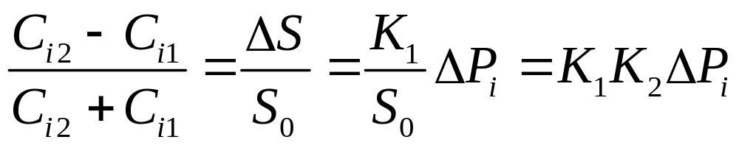
第二章 变送器和转换器
5、差压式电容变送器差动电容传感器工作原理及原理式
通过敏感元件膜片将差压转换为中心膜片的位移
通过转换元件差动电容器将位移转换为电容变化
6、差动电容检测电路（解调器）功能及输入输出
表达式

Slide 27
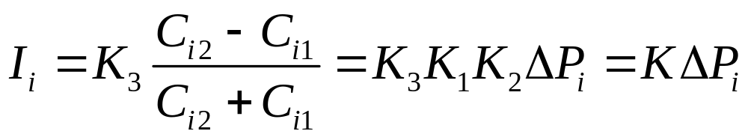
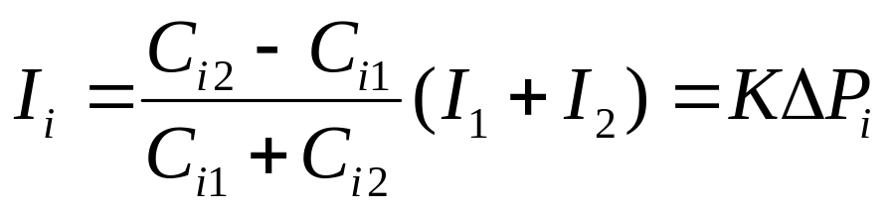
第二章 变送器和转换器
功能：将差动电容的相对变化值成比例地转换为差动电流信号 (电流变化值)。
（1）振荡器：向解调器电路提供高频电源。
（2）振荡控制电路：利用放大器深度负反馈功能，保证（I₁+I₂）不变，保证差动电流I_{i}与差压成比例关系。
（3）解调器：利用二极管整流，2-11绕组差动平均电流输出

Slide 28

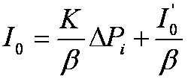
第二章 变送器和转换器
7、电容差压变送器如何实现调零和零点迁移
调整调零电位器RP₂实现调零及小范围零点迁移。
接入R20大范围零点正迁移；接入R21实现大范围零点负迁移。
改变
8、电容差压变送器如何实现量程调整
调整电位器R_{P3}，改变反馈系数β，从而改变量程。

Slide 29

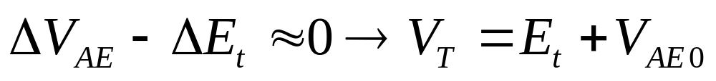
第二章 变送器和转换器
9、扩散硅压力变送器的工作原理
膜片两边存在压力差时，膜片产生变形，膜片上各点产生应力。四个电阻在应力作用下，阻值发生变化，电桥失去平衡，输出相应的电压，电压与膜片两边的压力差成正比。测得不平衡电桥的输出电压就能求得膜片所受的压力差大小。
膜片
应变片
电桥
10、热电偶温度变送器如何实现冷端温度补偿
双铜电阻电路，实现T₀变化，V_{T}不变，某一温度段冷端温度补偿。

Slide 30
第二章 变送器和转换器
11、热电偶温度变送器如何实现线性化的
根据不同热电偶特性曲线形状，设计反馈回路，
使反馈回路特性曲线与热电偶特性曲线一致。
要求:特性曲线拐点可调。
能够改变反馈量的大小，使曲线的斜率增大或减小。
12、热电偶温度变送器线性化电路的分析，斜率计算**
13、热电偶温度变送器冷端补偿电路的分析，计算**

Slide 31
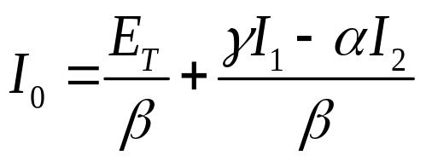
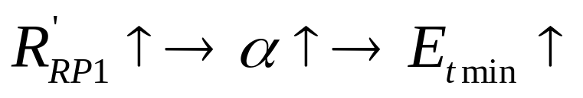
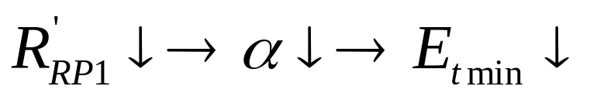
第二章 变送器和转换器
14、热电偶温度变送器整机表达式推导**
15、热电偶温度变送器零点调整和量程调整**
调零：
调RP₁，改变α，t=t _{min}，E_{t}=E _{tmin} I ₀ =4mADC
正向迁移
负向迁移

Slide 32
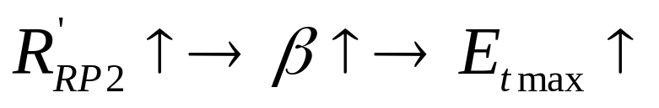
第二章 变送器和转换器
调量程：
调RP₂，改变β，t=t _{max}，E_{t}=E _{tmax} I ₀ =20mADC
16、 功率放大器实现V/I变换、调制、隔离输出、解调的过程。
复合管V₁、V₂进行V/I变换。
功放管的供电电压、调制 I_{i}→ I₁、I₂
变压器实现隔离输出 I₁、I₂ →i _{L} 。
经过桥式整流、单电容滤波解调输出直流电流。
i _{L} →I₀

Slide 33
第二章 变送器和转换器
V/I变换
调制
T₀
隔离输出
I₁
V_{i}
i_{L}
R_{L}
V₁
I₂
V₂
VD₁
VD₂
R
I_{i}
a
0
b
T₁
t
0

Slide 34
第二章 变送器和转换器
17、热电阻温度变送器线性化原理
线性化电路置于输入回路，采用正反馈的方法来达到线性化的目的。
温度增加时，R_{T}有下降趋势，_{t}电流将增大，电流有上升趋势，从而使V_{T}与T成线性关系，实现线性化。
18、热电阻温度变送器导线补偿原理
通过补偿电路产生补偿电流方法实现补偿。

Slide 35
第二章 变送器和转换器
19、电气转换器的功能
将电动控制（调节）器输出的标准信号4～20mA DC 转换为 20～100 kPa标准气压信号。
20、电气转换器的工作原理
力矩平衡，构成闭环系统。输出力P与电流I成正比关系。力P₀推动气动执行机构。
21、喷嘴与挡板的功能**
位移—气压转换器
22、气动放大器的功能 **
背压信号P_{B}放大为输出压力P₀ 。

Slide 36
第三章 运算器与执行器
在石油、化工等领域乘除器在流量压力及温度补偿应用中有实际意义。开方器在配合差压变送器可实现流量测量。所以研究其工作原理，对其测量电路进行分析有其实际意义。
应用自动控制原理对乘除器和开方器组成进行分析，推导出运算关系。理解组成结构的正确性。
应用电路理论对各组成电路进行分析，理解工作原理，推导输入输出关系。
执行器作为手脚对现场物流进行控制。对气动和电动执行器的组成、功能、工作原理进行论述。对配套的电气转换器和电气阀门定位器组成、工作原理进行论述。

Slide 37
第三章 运算器与执行器
1、乘法运算实现方法
单向矩形脉冲调宽调高取其直流分量
2、乘除运算的实现方法
引入负反馈

Slide 38
第三章 运算器与执行器
3、乘除器运算关系的实现方法
输入电路、偏置电路、自激振荡时间分割器、比例放大器和输出电路正确组合。实现信号的运算关系。
4、乘除器输入电路功能
功能：差动电平移动减1。
*运用放大器虚短、虚断、KCL\KVL及叠加定理等
推导输入输出关系。

Slide 39
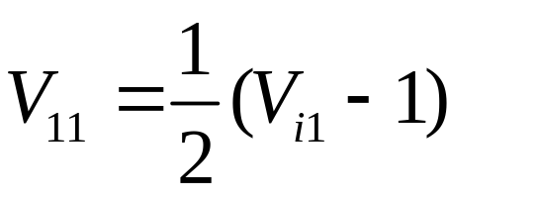
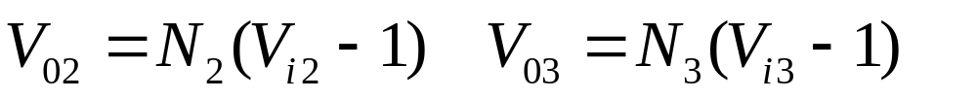
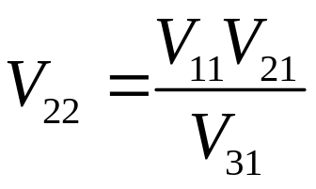
第三章 运算器与执行器
5、乘除器偏置定路功能
给乘除器提供偏置量，使运算关系更灵活。
6、自激振荡时间分割器功能
实现乘除运算
*利用开关管的自激振荡产生方波脉冲，利用阻容滤波取平均值。V₂₁ 调幅 V₁₁/V₃₁调占空比。

Slide 40
第三章 运算器与执行器
7、比例放大电路功能
调整电位器RP1，可改变N₀的大小，借此改变仪表量程。
8、输出电路功能
将乘除器运算输出信号转换成整流输出信号。将电气零点加1V。
9、开方器功能
对1～5V直流电压信号进行开方运算, 结果以1～5V 直流电压或4～20mA 直流电流输出。

Slide 41
第三章 运算器与执行器
运算关系为：
10、什么是小信号？为什么要对小信号切除？
小于输入信号满量程范围1%的信号为小信号。
小信号输入时，输入微小的变化会造成输出较大变化，容易使系统产生振荡。
11、小信号切除电路工作原理
当输入信号大于阈值电压时，输出等于输入。
当输入信号小于阈值电压时，输出等于0。
根据实际的切除值来调整阈值电压。

Slide 42
第三章 运算器与执行器
12、执行器
接收调节器信号，通过执行机构产生推力，通过调节机构改变物料流量的装置。
13、执行器分类
驱动能源形式分类：气动、电动、液动执行器。
14、执行器组成
执行机构和调节机构。
15、电动执行机构的功能
将输入的直流电流信号线性地转换成位移量。

Slide 43
第三章 运算器与执行器
16、伺服放大器功能
将信号进行综合、比较和放大，输出控制信号控制伺服电机的正反转。
17、伺服放大器功能
将信号进行综合、比较和放大，输出控制信号控制伺服电机的正反转。
18、伺服电机功能
将伺服放大器输出的电功率转换成机械转矩，并且当伺服放大器没有输出时，电机又能可靠地制动。

Slide 44
第三章 运算器与执行器
19、减速器的功能
把高转速小转矩电机输出变为低转速大力矩输出。
20、位置发送器功能
作用：将输出轴0~90°的转角转换成4~20mA直流电流，作为阀位信号和反馈信号。
21、气动执行器工作原理
接受电/气转换器 (或电/气阀门定位器) 输出的气压信号，经膜片的弹性变形产生推力，克服弹性力后使阀杆产生位移，带动阀芯动作，改变流通面积，使流体流量发生变化。

Slide 45
第三章 运算器与执行器
22、什么是执行机构的正作用和反作用
正作用：P送入膜室的上腔，P增加，阀杆下移。
反作用： P送入膜室的下腔，P增加，阀杆上移。
23、什么是气关式和气开式调节机构
气关式：P增大，阀门关小。
气开式： P增大，阀门开大。
24、选择调节机构作用方式原则是什么？
当工作气源中断时，气动信号消失，阀门的位置应是最经济、安全的。（安全阀位）

Slide 46
第三章 运算器与执行器
例：油料储罐出口阀应是
气开阀。
锅炉给水阀应是
气关阀。
25、阀门定位器功能与工作原理
与电动或气动执行器配合，使调节阀精确快速定位。
定位器是一个气压-位移反馈系统。电/气转换器输出较小的气压信号经阀门定位器产生较大的气压，推动执行机构位移。
26、电气转换器的功能
功能;实现将标准的电信号转换为标准的气动信号。

Slide 47
第四章 可编程调节器
可编程调节器特点
是将微机融入到仪表中。主机扩展输入、输出、通信及人机接口电路，完成可编程调节器的硬件配置。
调节器提供完善的系统程序
包括监控程序、中断处理程序、输入处理程序、运算式程序。实现调节器的监控和管理。
用户应用程序
是可根据控制系统的控制要求，选用调节器提供的各种运算功能模块进行组态生成。
KMM调节器组态方式采用填写表格方式
根据需要填写七张数据表，对数据进行输入处理、中间运算（如PID运算）及输出处理。正确填写数据表，完成了组态，生成了用户程序。

Slide 48
第四章 可编程调节器
1、可编程数字调节器
以微处理器为核心器件，接受标准的连续的电模拟量，输出标准连续的电模拟信号，且以仪表面目出现的 一种可由用户编程的，组成各种调节规律的数字式工业控制调节装置。
2、可编程调节器的特点
实现仪表与微机一体化
具有丰富的运算、控制功能
通用型强，使用方便
具有通信功能，便于系统扩展
可靠性高、维护性好

Slide 49
第四章 可编程调节器
3、可编程调节器硬件系统**
由主机部分、输入部分、输出部分和人机接口部分组成。
主机部分完成运算处理、逻辑判断、诊断和控制功能。
输入部分完成模拟和开关量数据的采集。
输出部分完成数据的数模转换、开关量的控制输出。
人机接口部分完成信息的设置与显示。
4、可编程调节器软件系统**
由系统程序和应用程序组成。
系统程序包括监控程序、中断处理程序、输入处理程序、运算式程序。存于EPROM中，只读。

Slide 50
第四章 可编程调节器
应用程序使用户编写程序。
用户根据控制工艺要求，将若干功能模块按一定规则进行连接(组态)，以实现调节器的运算和控制功能。
可用填写表格方式或模块连线方式编写。
5、KMM调节器工作原理**
现场变送器的模拟信号输入调节器后，经输入滤波，多路转换及A/D转换后，变为相应的数字量，存储在RAM的输入寄存器中；数字信号只需经输入滤波和整形，到输入寄存器中。CPU按用户程序依次从系统ROM中读出有关输入处理子程序和运算单元子程序，同时从RAM和用户EPROM中读出各种数据，执行用户程序操作，实现各种输入处理和各种运算。PID等运算结果经输出存储单元输出。异常保持上次运算结果，同时报警。输出寄存器的数据，经D/A转换器和输出保持后，经V/I转换为4-20mA信号输出，作为调节器输出，控制执行机构。

Slide 51
第四章 可编程调节器
5、KMM调节器七张数据表的功能
基本数据F001：指定调节器控制类型，运算周期，是否有通信等 。
输入处理数据F002：指明输入处理数据种类（线性化、温度补偿、压力补偿、开方处理、数字滤波）
PID运算数据F003：确定PID运算参数，控制参数等。
折线数据F004：在线性化处理中，决定折线表的形式（拐点数据）
可变参数F005：指定在运算处理中使用的系数、常数等。
输出处理数据F006：指定输出信号的类型及端子号。
运算单元编号F101-F130 ：某一种类运算单元编号，指定端子连接方式。
由填入的控制数据确定模块的调用和连接，一系列控制数据构成了用户应用程序。

Slide 52
第四章 可编程调节器
6、五种输入处理模块的功能
折线模块对热电偶、热电阻等测温进行非线性补偿。
温度压力补偿模块用于气体或蒸汽流量时，为了提高测量精度，需对其进行温度补偿，修正测量值。
开方处理模块与差压变送器配合。使输出电流与流量成线性关系。
数字滤波模块滤除高频信号的干扰。
五种输入处理模块的功能如何实现？**
7、KMM调节器组态:按照控制系统要求，将运算模块与内部信号进行组合连接，生成用户程序。

Slide 53
第四章 可编程调节器
8、如何实现KMM调节器手动自动无扰动切换？
将手动输出与PID模块的P1端子连接，实现手动自动相互跟踪，实现无扰动切换。
9、什么是SPC控制？**
PC机输出设定值到调节器。调节器按照PC机的设定值进行控制。调节器内部SP自动跟踪PC机的CSP。
10、什么是DDC控制**
PC机取代调节器直接进行PID控制。调节器的给定值SP自动跟踪PV值，切换无扰动。

Slide 54
第五章 可编程控制器
可编程序控制器在进行逻辑及顺序的基础上，通过扩展模拟输入、模拟输出模块，各种传感器模块，系统程序中增设各种功能模块，完成诸如PID控制等各种复杂运算。逐步取代调节器，广泛应用于过程控制领域。
PLC的特点是根据需要选配PLC主机与功能模块。
利用其内容丰富的指令系统，编写应用程序。
接入输入输出器件与设备，调试完成控制要求。
通过案例训练，掌握编程语言与编程方法。

Slide 55
第五章 可编程控制器
1、什么是可编程序控制器？
可编程序控制器是一种专为工业环境下应用而设计的数字运算操作的电子系统。它采用可编程序的存储器，用来在内部存储执行逻辑运算、顺序控制、定时、计数和算术运算等操作的指令，并通过数字式、模拟式的输入和输出，控制各种生产机械或过程。
2、可编程序控制器的特点
可靠性高、抗干扰能力强；功能完善、性能价格比高；
通用性强、组合灵活；编程直观、简单；体积小、维护方便；通信与联网能力强。

Slide 56
第五章 可编程控制器
3、可编程序控制器输入模块功能
开关量输入模块的作用：接收现场的输入信号，将输入的电平转换为PLC内部的0、1信号。
模拟量输入模块功能：将变送器信号转换为数字量，将数字量读入到PC内部。
4、可编程序控制器输出模块的作用
开关量输出模块：输出PLC的控制信号，控制外部负载的通断。
模拟量输出模块：将PLC机内部的数字量转换为标准模拟量信号，输出到PLC机外部，作为控制信号送执行器。

Slide 57
第五章 可编程控制器
5、可编程序控制器控制系统设计的一般步骤**
（1）熟悉控制对象，根据控制要求，选取输入、输出器件。（机械手控制、电机控制、水位检测与控制、电梯控制、物料混合控制等）
（2）根据输入输出I/O点数量，程序容量情况，具有的特殊功能要求等，选择PLC。
（3）进行I/O分配，设计PLC外部接线图。
输入点数、输出点数、端子号外界的设备，是否需要电源及接触器。
（4）程序设计及模拟调试。设计PLC控制程序，进行模拟调试。软件仿真，硬件模拟。
（5）设计控制面板或控制柜，注意强弱电隔离和屏蔽。
（6）现场调试。编制技术文件（包括电气原理图、软件清单、使用说明书、元件明细表等）

Slide 58
第五章 可编程控制器
6、可编程序控制器梯形图说明其实现的功能
如电机控制、水位控制等。

Slide 59
第六章 智能变送器和阀门定位器
与模拟变送器比较智能式变送器特点
1、将微机融入变送器中。利用系统程序对传感器的输出信号进行调理、转换、处理、显示和传输。
2、软件对信号进行非线性处理、温度压力补偿，保证转换精度。
3、自诊断程序实现对变送器软硬件检测，故障报警。
4、既能输出模拟信号又能输出HART协议等数字信号，与数据设定器可实现远程通信。通过数据设定器完成对变送器的组态，（如零点量程调整）诊断，过程参数显示等。使得变送器功能更灵活，检查设置更方便。
与模拟阀门定位器相比，智能阀门定位器
将微机融入阀门定位器，采用先进的接口器件与控制方式PWM，使定位更精确。

Slide 60
第六章 智能变送器和阀门定位器
1、什么是智能式变送器？
由传感器和微处理器相结合而成。可对传感器的输出信号进行调理、转换、处理、显示和传输的装置。
2、智能式变送器的特点
具有温度静压补偿和非线性校正功能。
具有计算、显示、报警、控制、诊断等功能。
可输出模拟、数字混合信号或全数字信号
3、数据设定器的功能
能对变送器进行就地或远程组态。

Slide 61
第六章 智能变送器和阀门定位器
4、HART协议信号的特点
在低频的4-20mA模拟信号上叠加幅度为±0.5mA的音频数字信号进行双向数字通讯。
2200HZ 代表数字信号 “0”
1100HZ 代表数字信号 “1”
5、智能阀门电定位器的功能
具有阀门快速定位功能，使阀门开度精确对应于调节器输出的控制信号。
6、智能阀门定位器的工作原理
模拟量的4～20mA信号传给微处理器，与阀位传感器的反馈进行比较，微处理器根据偏差的大小和方向进行控制计算，向压电阀发出电控指令使供气与排气阀门开大或关小。 使气动执行器阀杆精确定位。

Slide 62
第七章 集散控制系统
集散型控制系统是4C技术发展的产物。随着工业生产规模的日益扩大，DDC控制已不能满足要求。
控制分散、危险分散而操作管理集中的DCS系统日显优越。现场I/O站、操作员站、工程师站各负其责，通过网络将它们联络，实现信息传输与共享。
为了防止数据在传输中碰撞，采用轮询、令牌、带有碰撞检测的载波侦听多重访问等多种网络数据控制技术。
随着变送器、控制器、执行器等装置的数字化，通信协议的规范化，现场总线网络FCS逐步会取代DCS成为网络控制系统的主流系统。
为了使管理、营销与生产一体化，DCS逐步向上层发展。需要多种控制管理人才。

Slide 63
第七章 集散控制系统
1、集散型控制系统
一种以微处理器为基础，对生产过程进行集中管理和分散控制的分布式计算机控制系统。
它采用危险分散，控制分散，而操作和管理集中的设计思想，多层分级、合作自治的结构形式，适应现代化生产和管理的要求。
2、集散型控制系统的组成
三点一线。即面对现场的现场I/O站；进行集中操作和监视的操作员站；进行系统组态生成和维护功能的工程师站；
实现信息传输与信息共享的通信网络。

Slide 64
第七章 集散控制系统
3、DCS的特点**
功能齐全；人机联系方便；可靠性高；系统拓展
灵活；安装调试简单；性能价格比高。
4、DCS局部网络常用的拓扑结构
总线型、环型和星型。
5、DCS网络控制方法
轮询（主从结构）；令牌：（控制网络小数据包）；带有碰撞检测的载波侦听多重访问（管理网络较大数据包）

Slide 65
第七章 集散控制系统
6、现场I/O站、操作员站、工程师站的作用
现场I/O站的作用：反馈控制、顺序控制、数据采集、与操作站通信功能。
操作员站的作用：利用CRT和键盘对生产过程进行集中操作和监视。
工程师站的作用：系统组态、系统测试、系统维护、系统管理。

